Slide 1
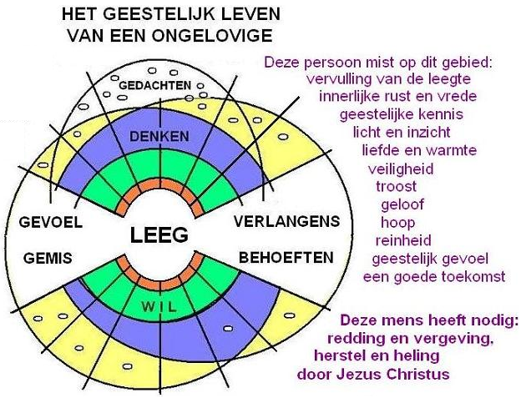
Afbeelding 1 – Hoe wordt ons leven vernieuwd?

Slide 2
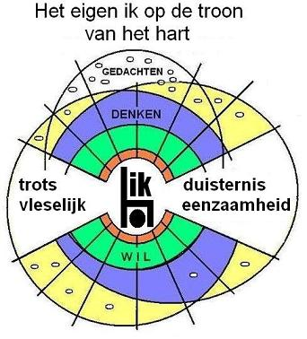
Afbeelding 2 – Waarom is er een donkere stip in het hart?

Slide 3
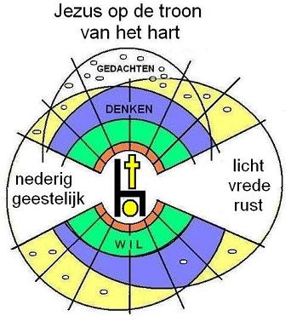
Afbeelding 3 – Waarom is de stip nu licht?

Slide 4
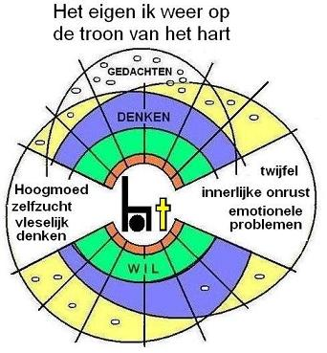
Afbeelding 4 – Waarom is het weer donker in het hart?

Slide 5
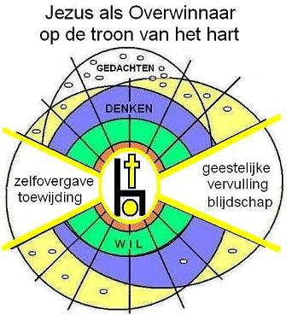
Afbeelding 5 – Waarom straalt het hart het licht uit?

